Slide 1

Good , Everyone!
afternoon
morning
bye
Morning
Afternoon
Bye

Slide 2
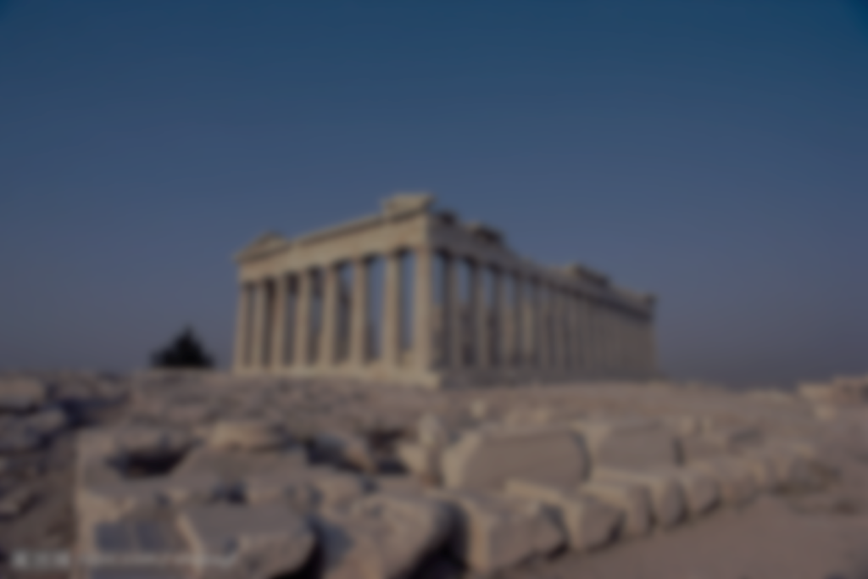
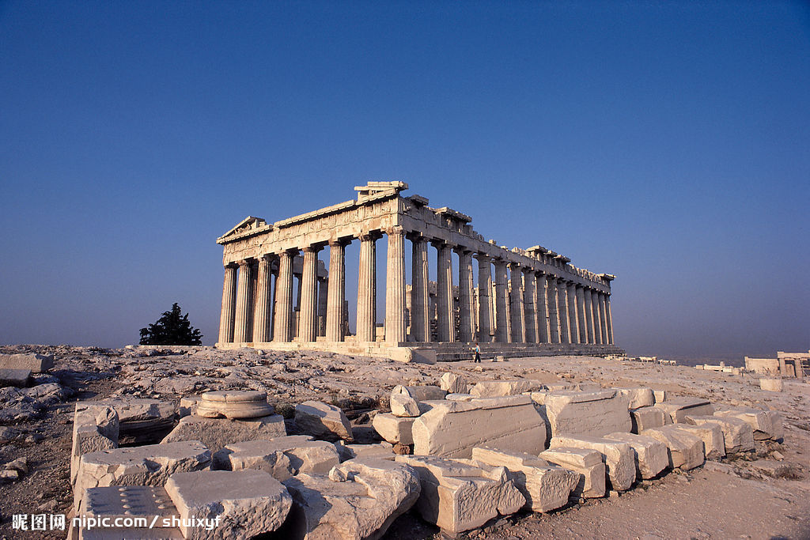
Are You Ready?
嘿！古希腊神话，启动！
Ancient Greek Myth
古希腊神话
作为西方文明的源头之一，汇聚了众多神祇、英雄和神话生物的传说。这些故事不仅展现了古希腊人对宇宙、自然和人类命运的思考，也反映了他们的价值观和社会结构。在神话中，宙斯、赫拉、波塞冬等奥林匹斯十二主神拥有无边的力量，而英雄如赫拉克勒斯、奥德修斯则以他们的智慧和勇气，完成了许多令人惊叹的壮举。这些故事通过荷马、赫西俄德等古代诗人的著作流传至今，对后世的文学、艺术和哲学产生了深远的影响。
但是我们是要探索两个单词
——一会你们就知道了
Yes
Or Pass

Slide 3
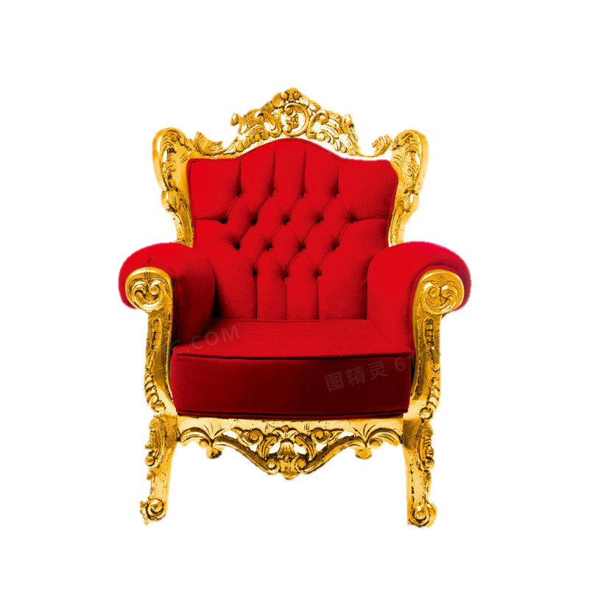
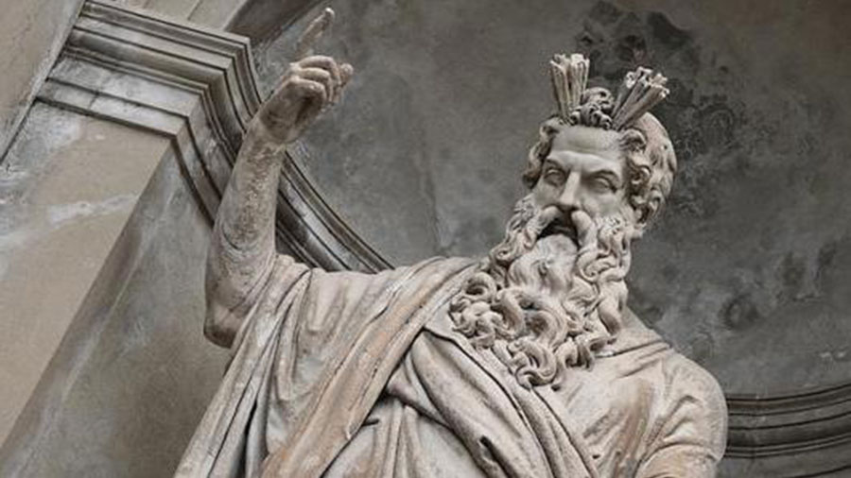
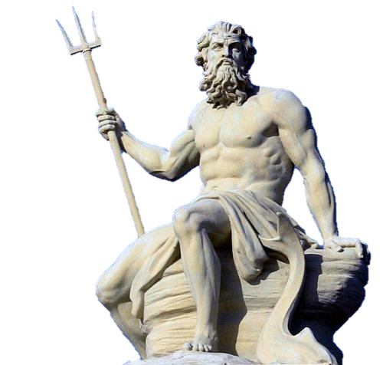
迈诺斯 Minos
(看到有些地方也翻译成：米诺斯)
想要
？
王位
鸽鸽我要内个
（已读
波塞冬 Poseidon

Slide 4
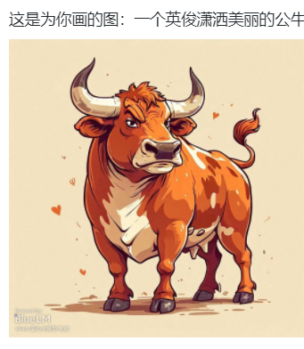

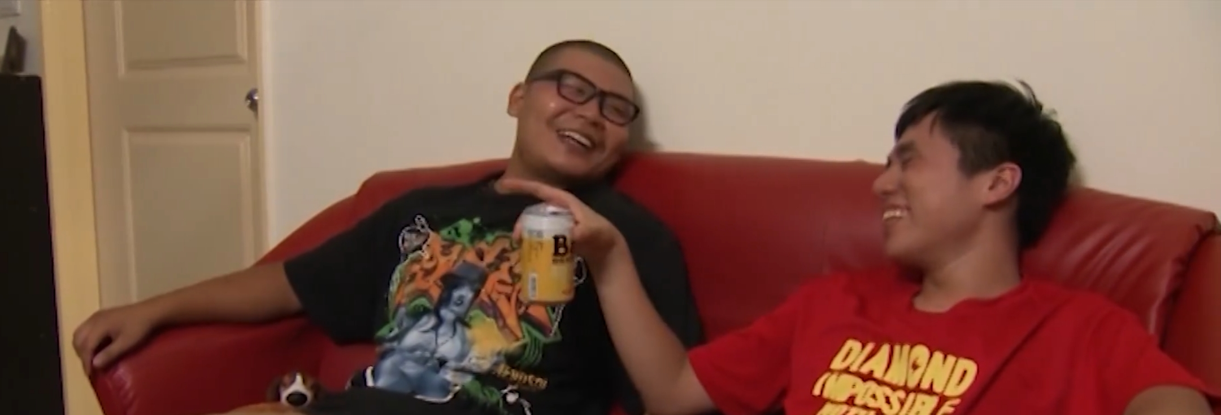
这4一成
祭给我就行了
给你这玩意
AI画的别问我这是啥
（商议中） 波塞冬 迈诺斯

Slide 5
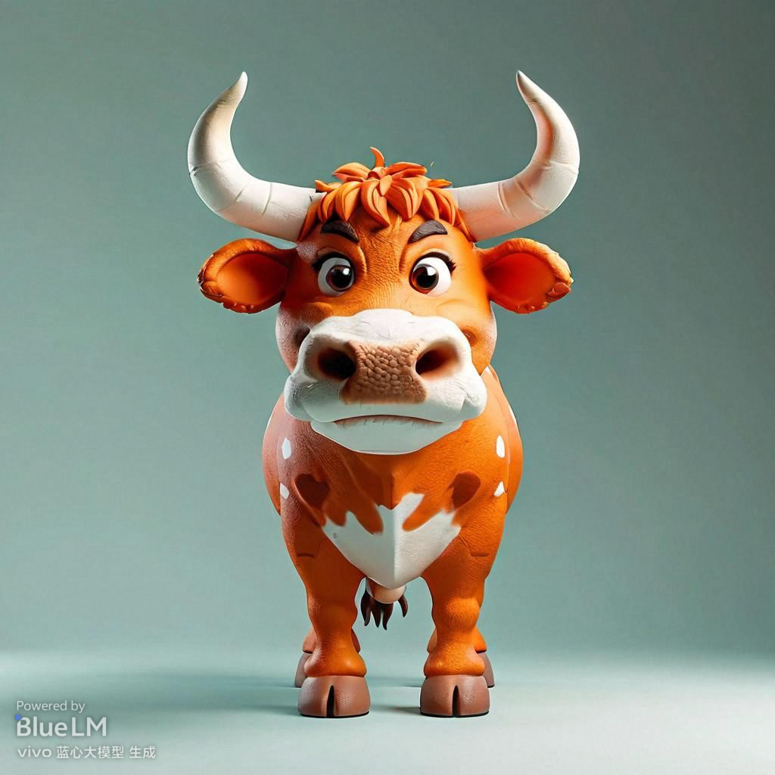
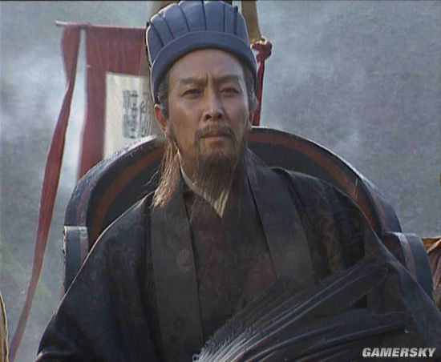
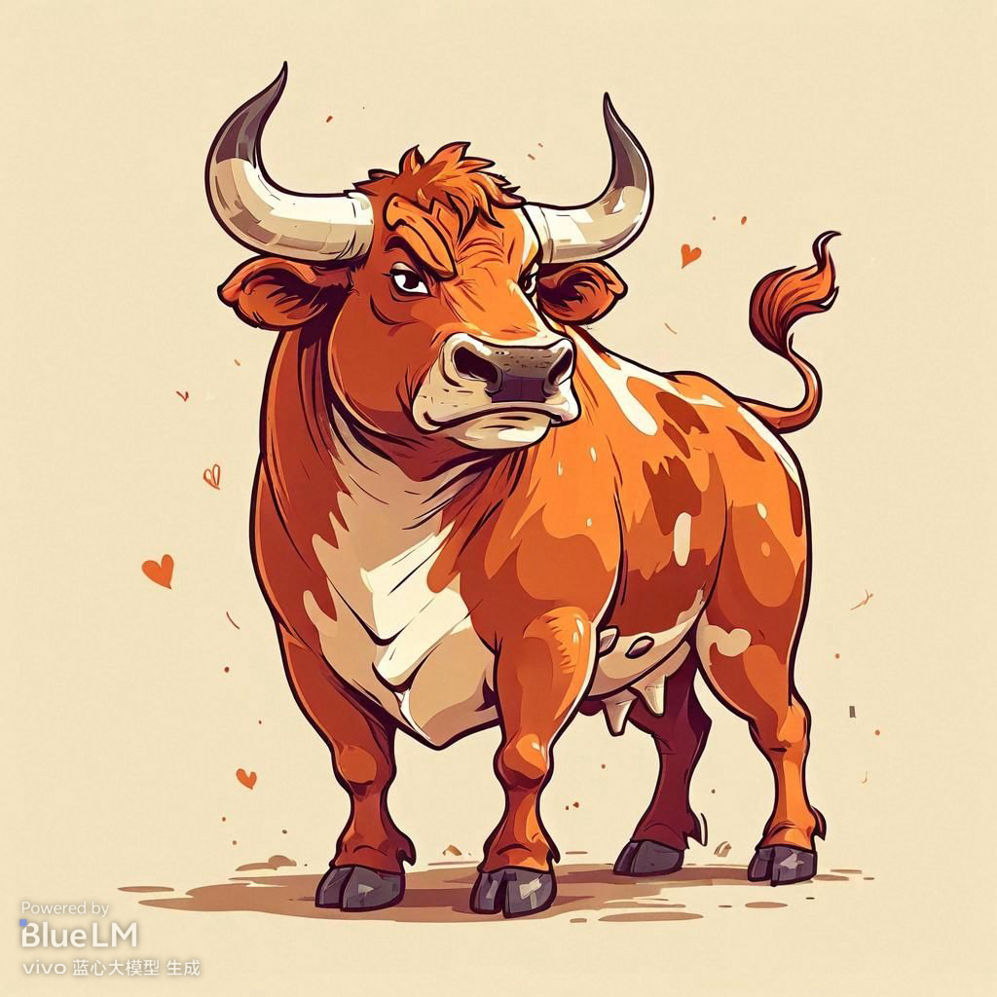
波塞冬
祭
迈诺斯
> 我不杀你
> 只因你太美
3Q <

Slide 6
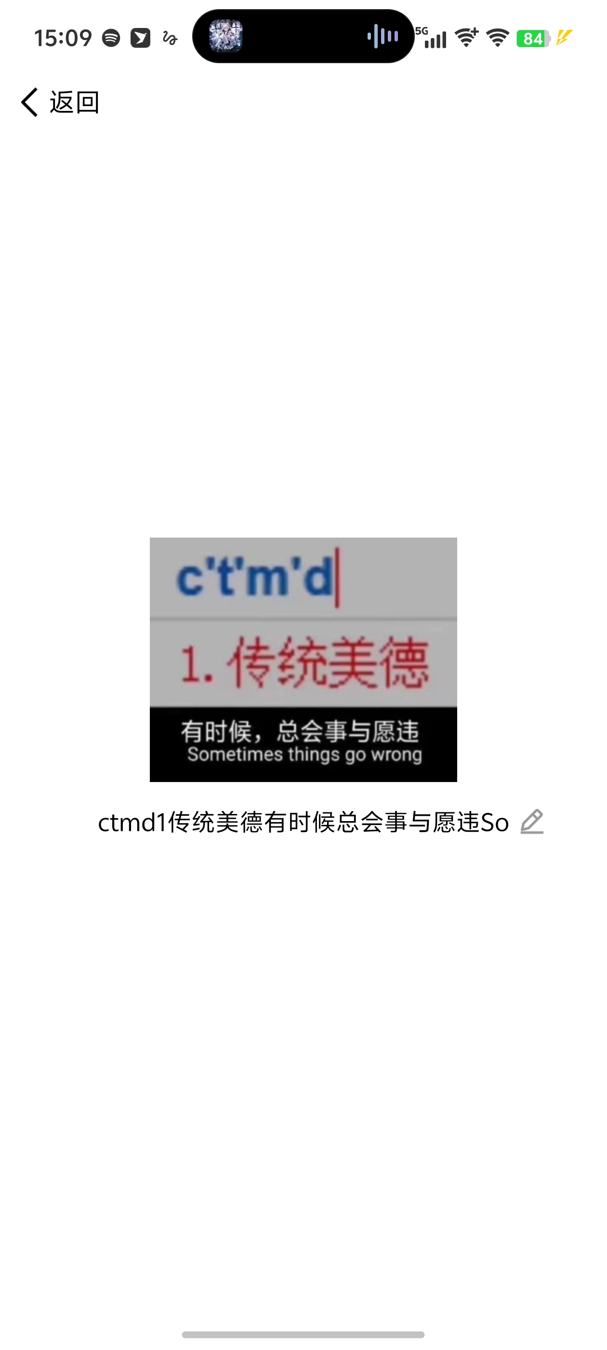
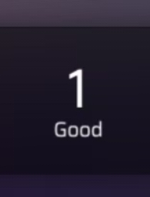
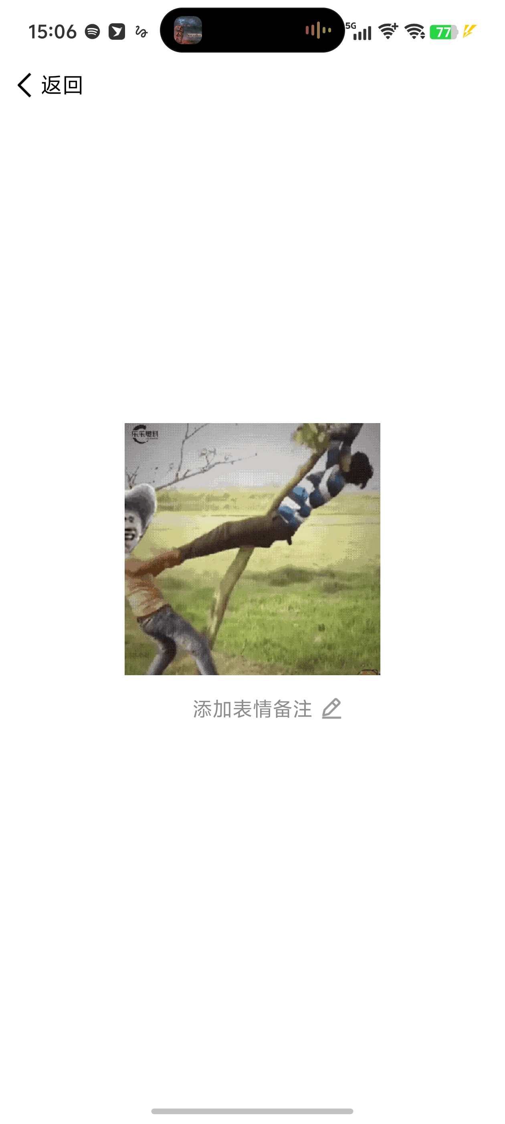

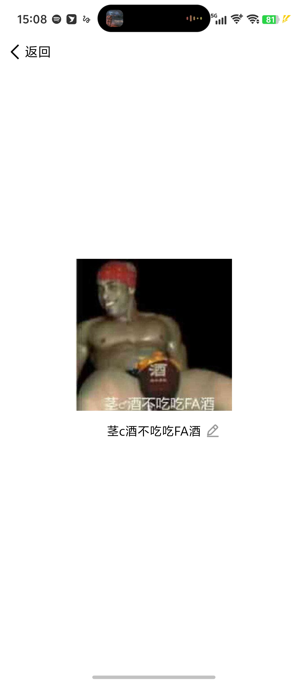
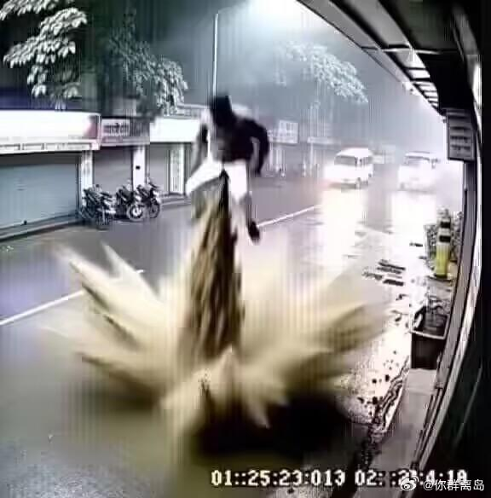
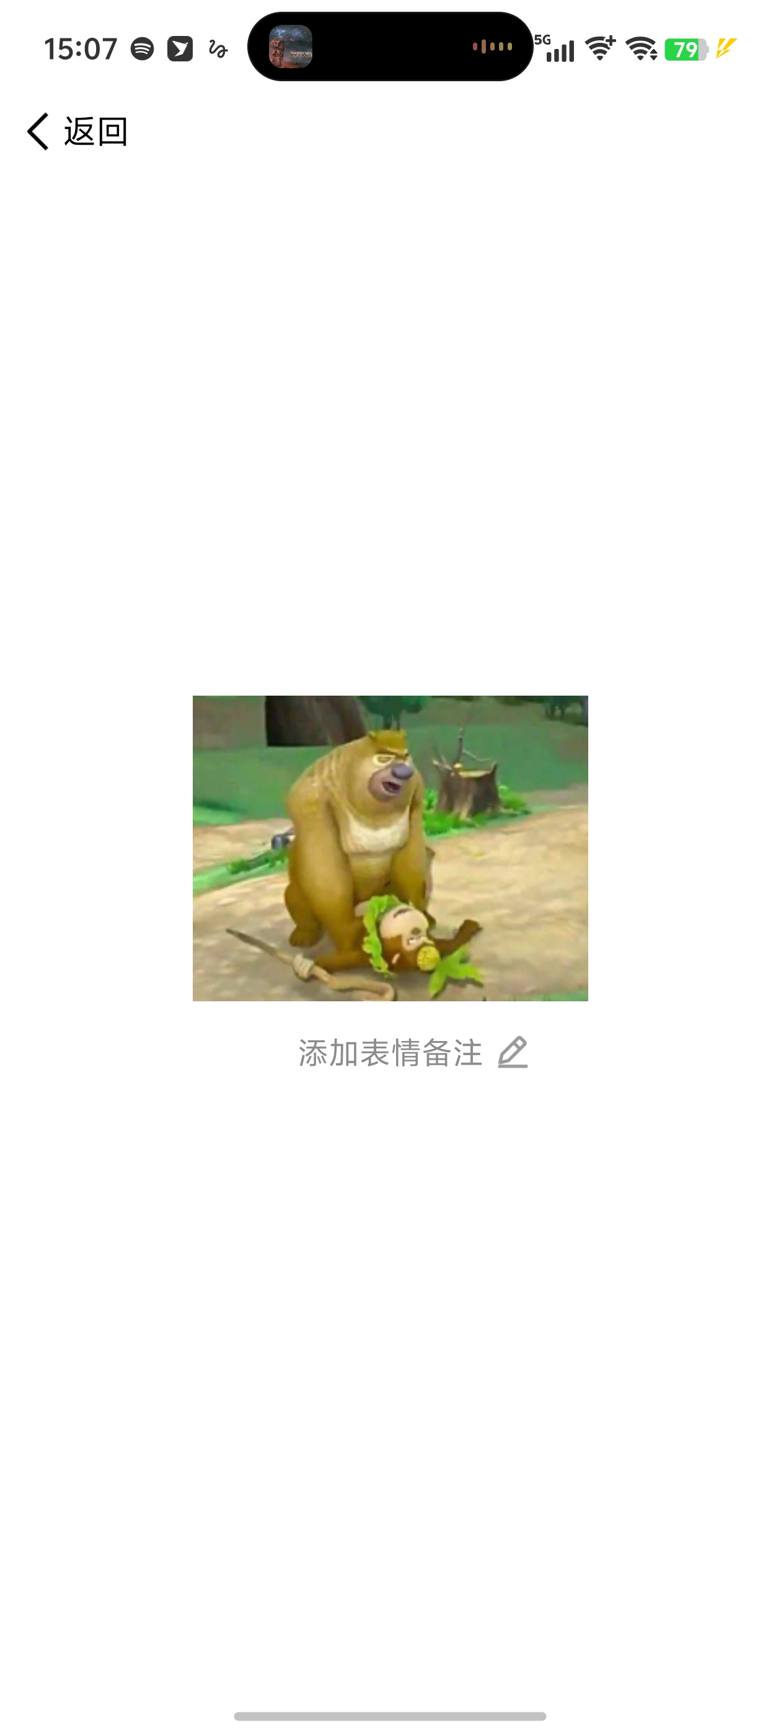
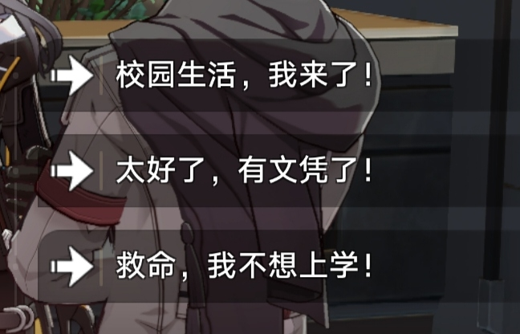
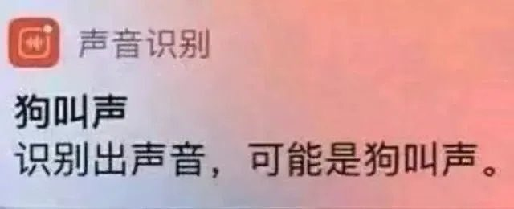
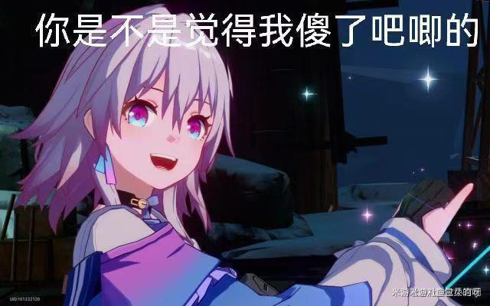
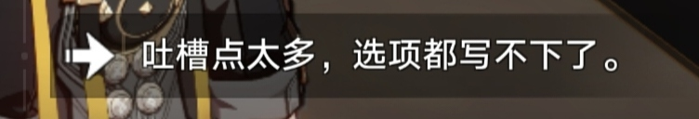
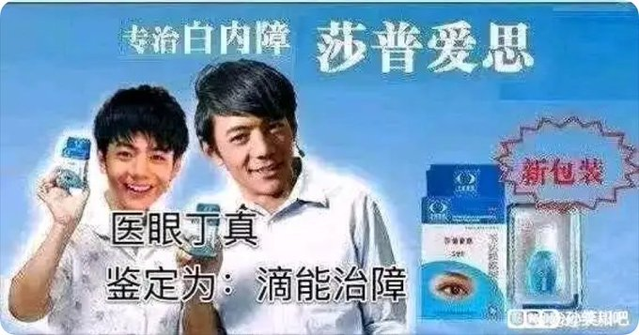
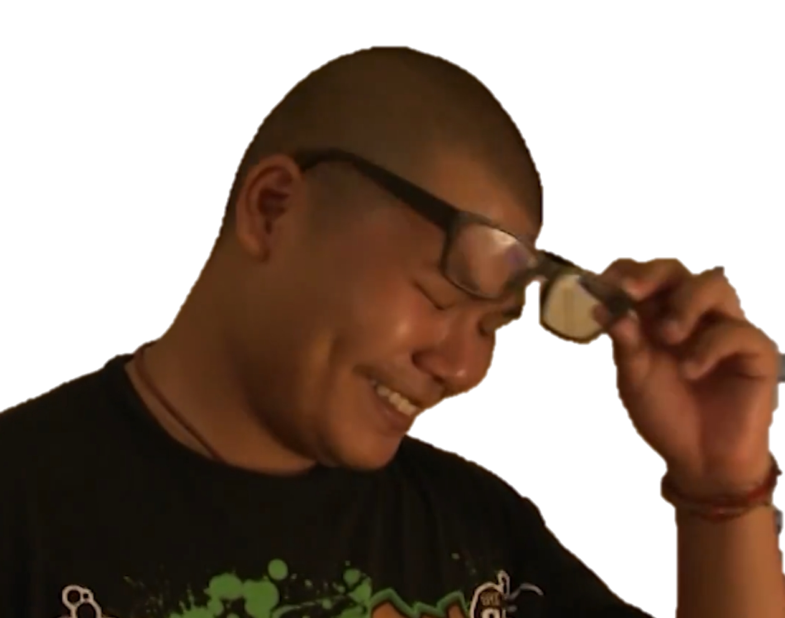
手机里面叼图太多了
波塞冬の愤怒

Slide 7
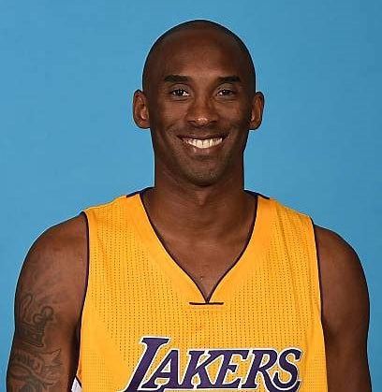
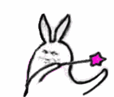
牛
妻
牛
人
迈诺斯：What can I say
波塞冬：爷有魔法
牛头人怪物
Bull-headed Man Monster

Slide 8
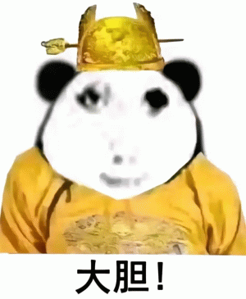
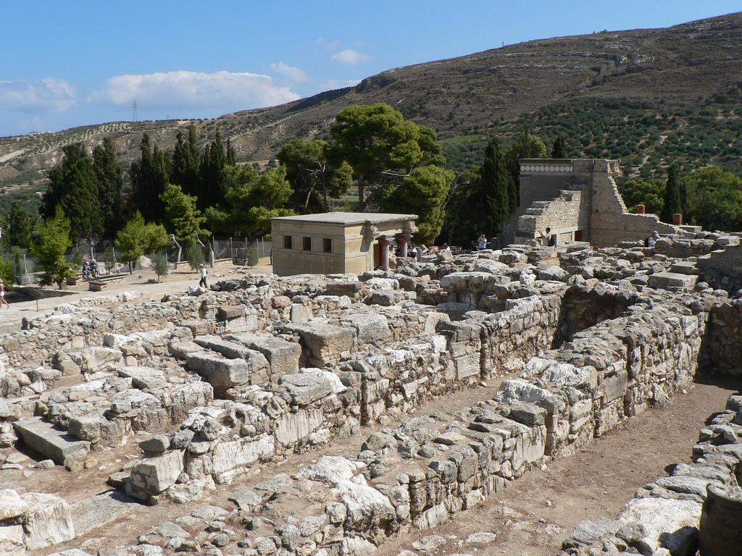
迈诺斯恼羞成怒.png
来人！
造个东西
把这玩意关了
取名Labyrinth
牛
人

Slide 9
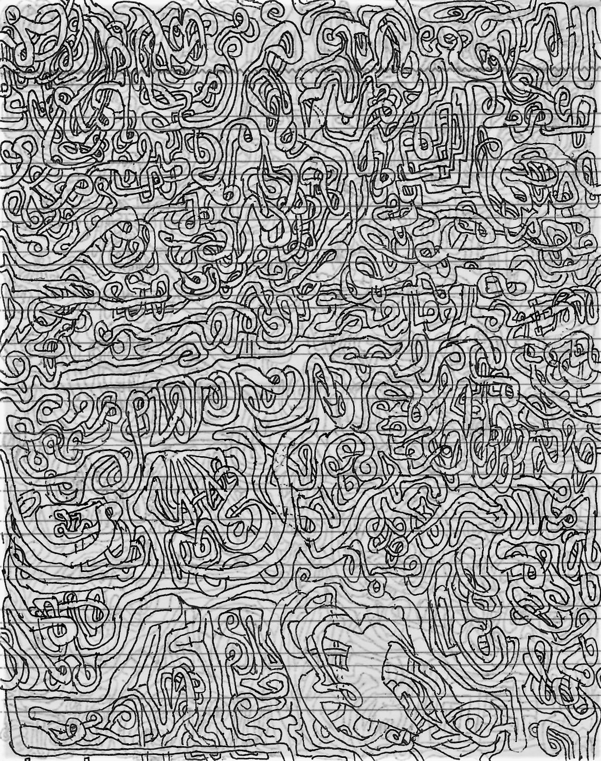
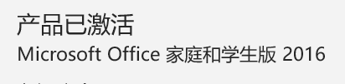
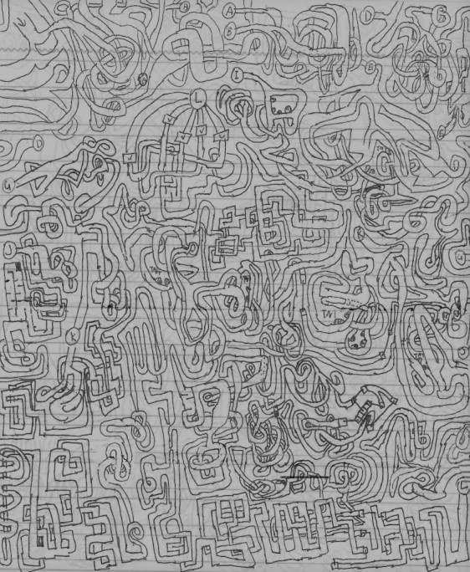
没有平滑切换（悲
Labyrinth
取名Labyrinth
：n.迷宫;[解剖]迷路;难解的事物
近义词：maze

Slide 10
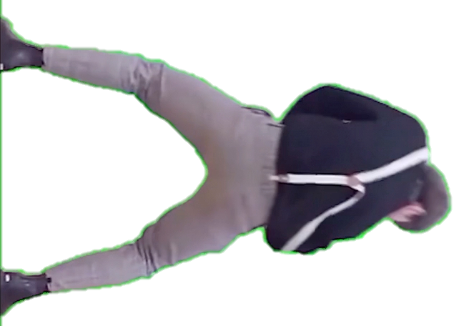
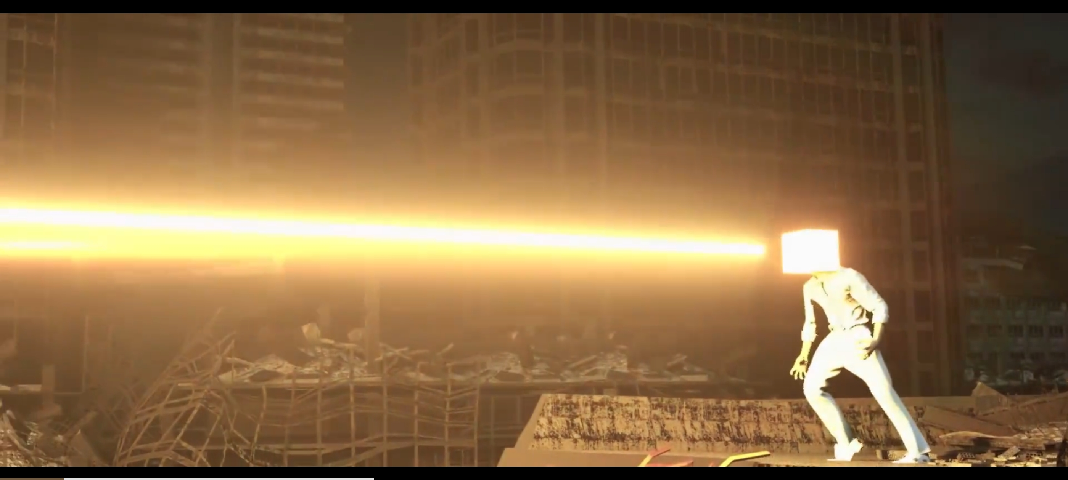

希
腊
佬
牢迈

Slide 11
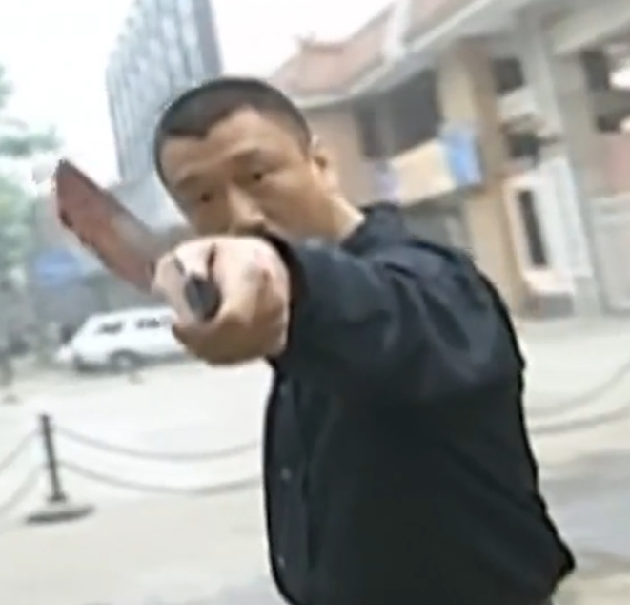
迈诺斯：老实点
送七对童男童女喂它
牛
希腊人（败）
(⁠╥⁠﹏⁠╥⁠)
人
此处应有
FBI Open The Door.jpg

Slide 12
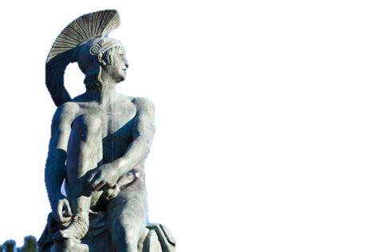
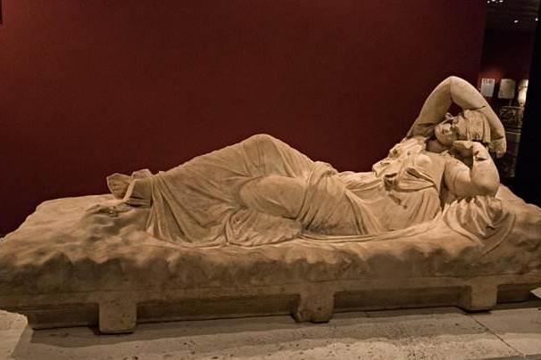
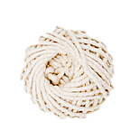
阿里阿德涅：
（迈诺斯女儿，忒修斯爱人）
线团，你值得拥有
线团：在古英语中是clew
Theseus 忒修斯：
噢~您母亲的~我要杀了你

Slide 13
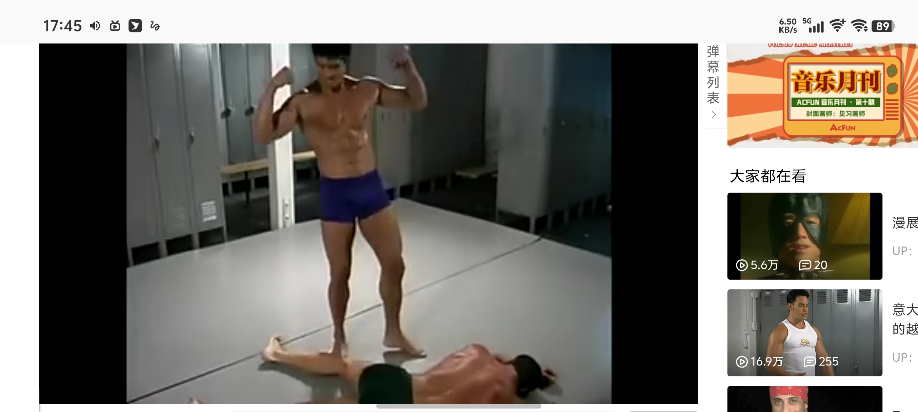
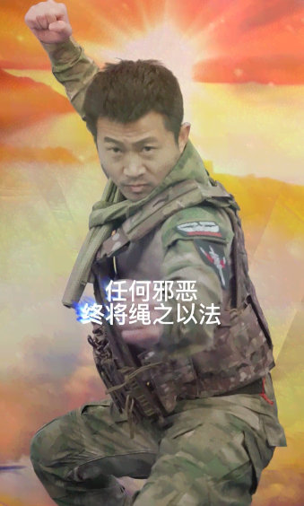
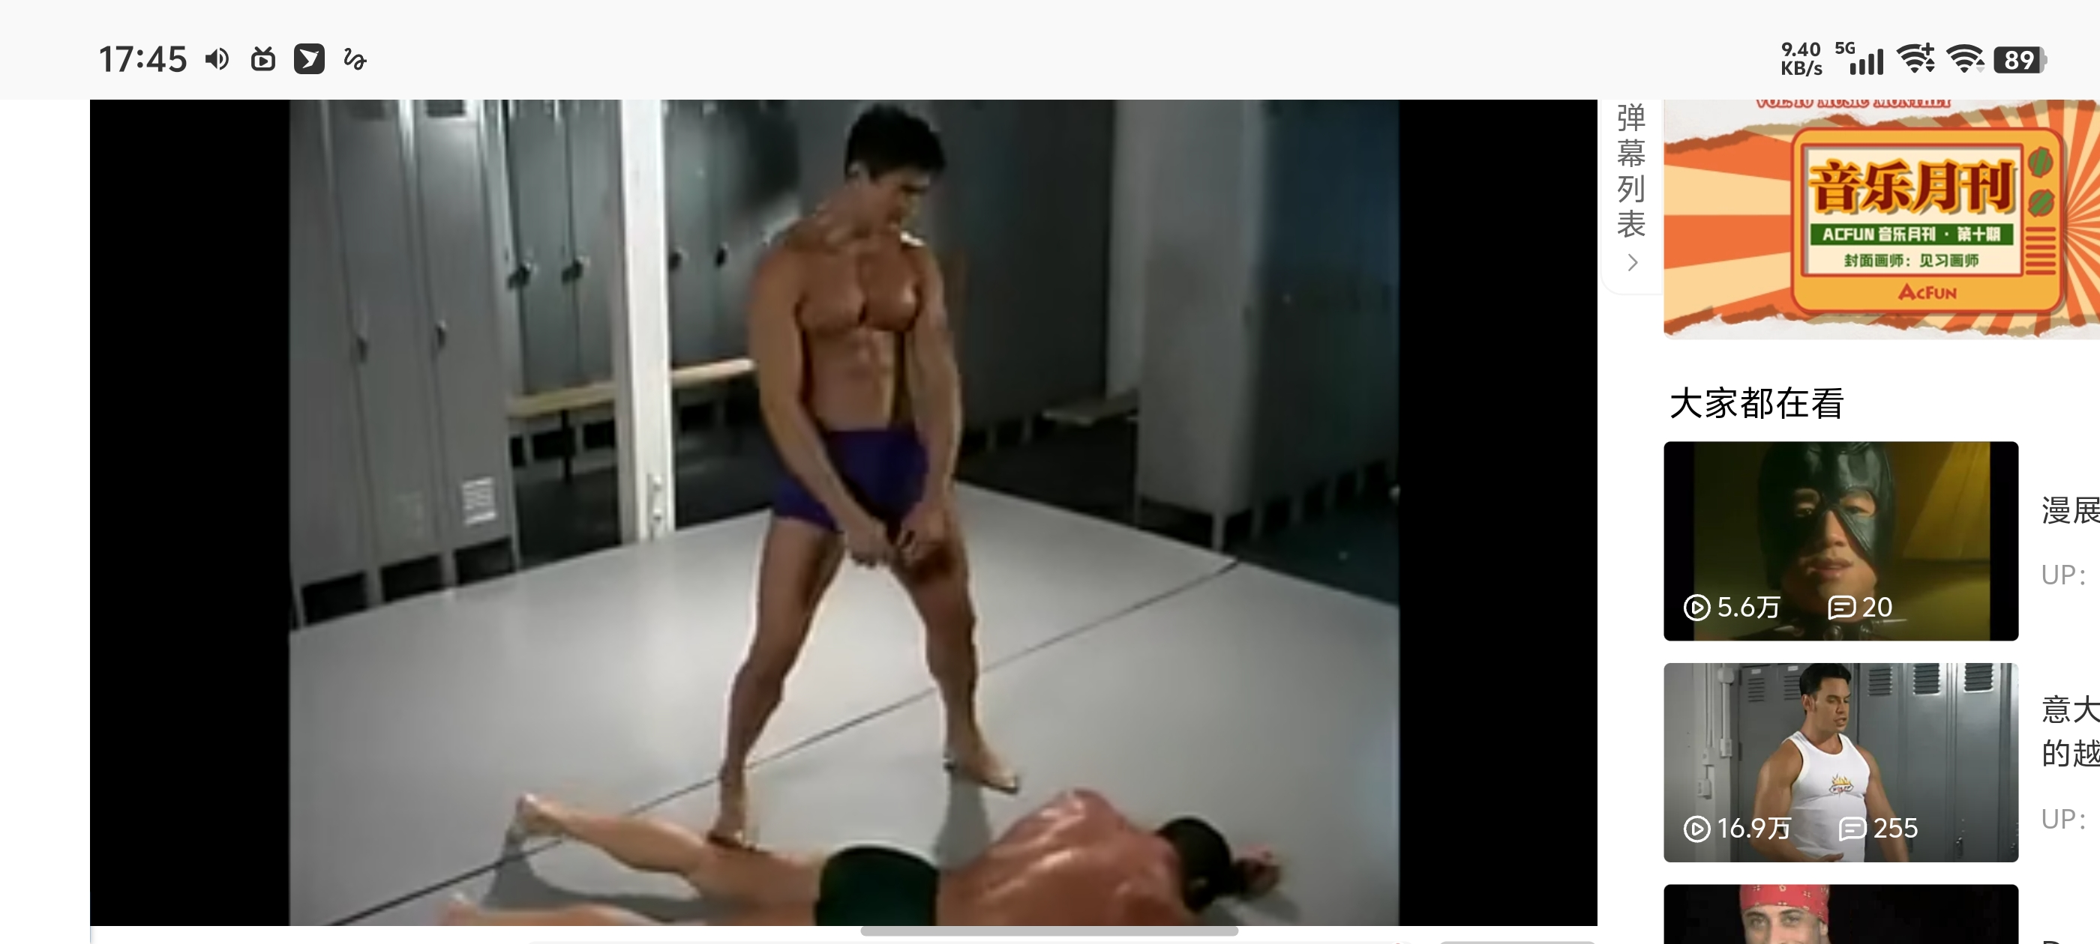
战斗中请稍后
忒修斯
牛
人

Slide 14
还好有线团，不然出不去了

Slide 15
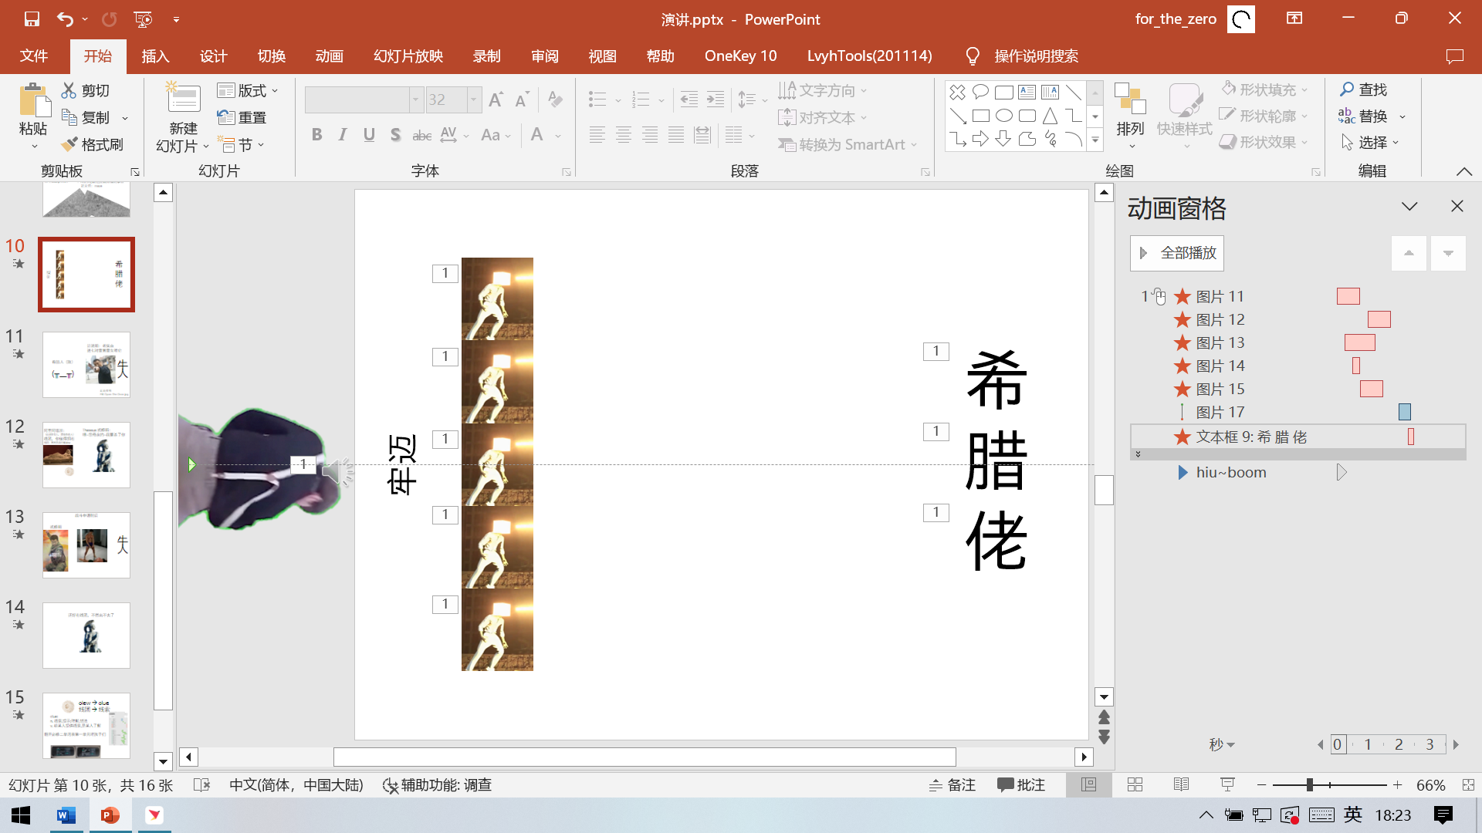
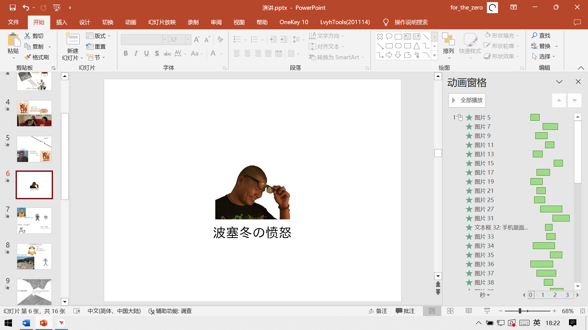
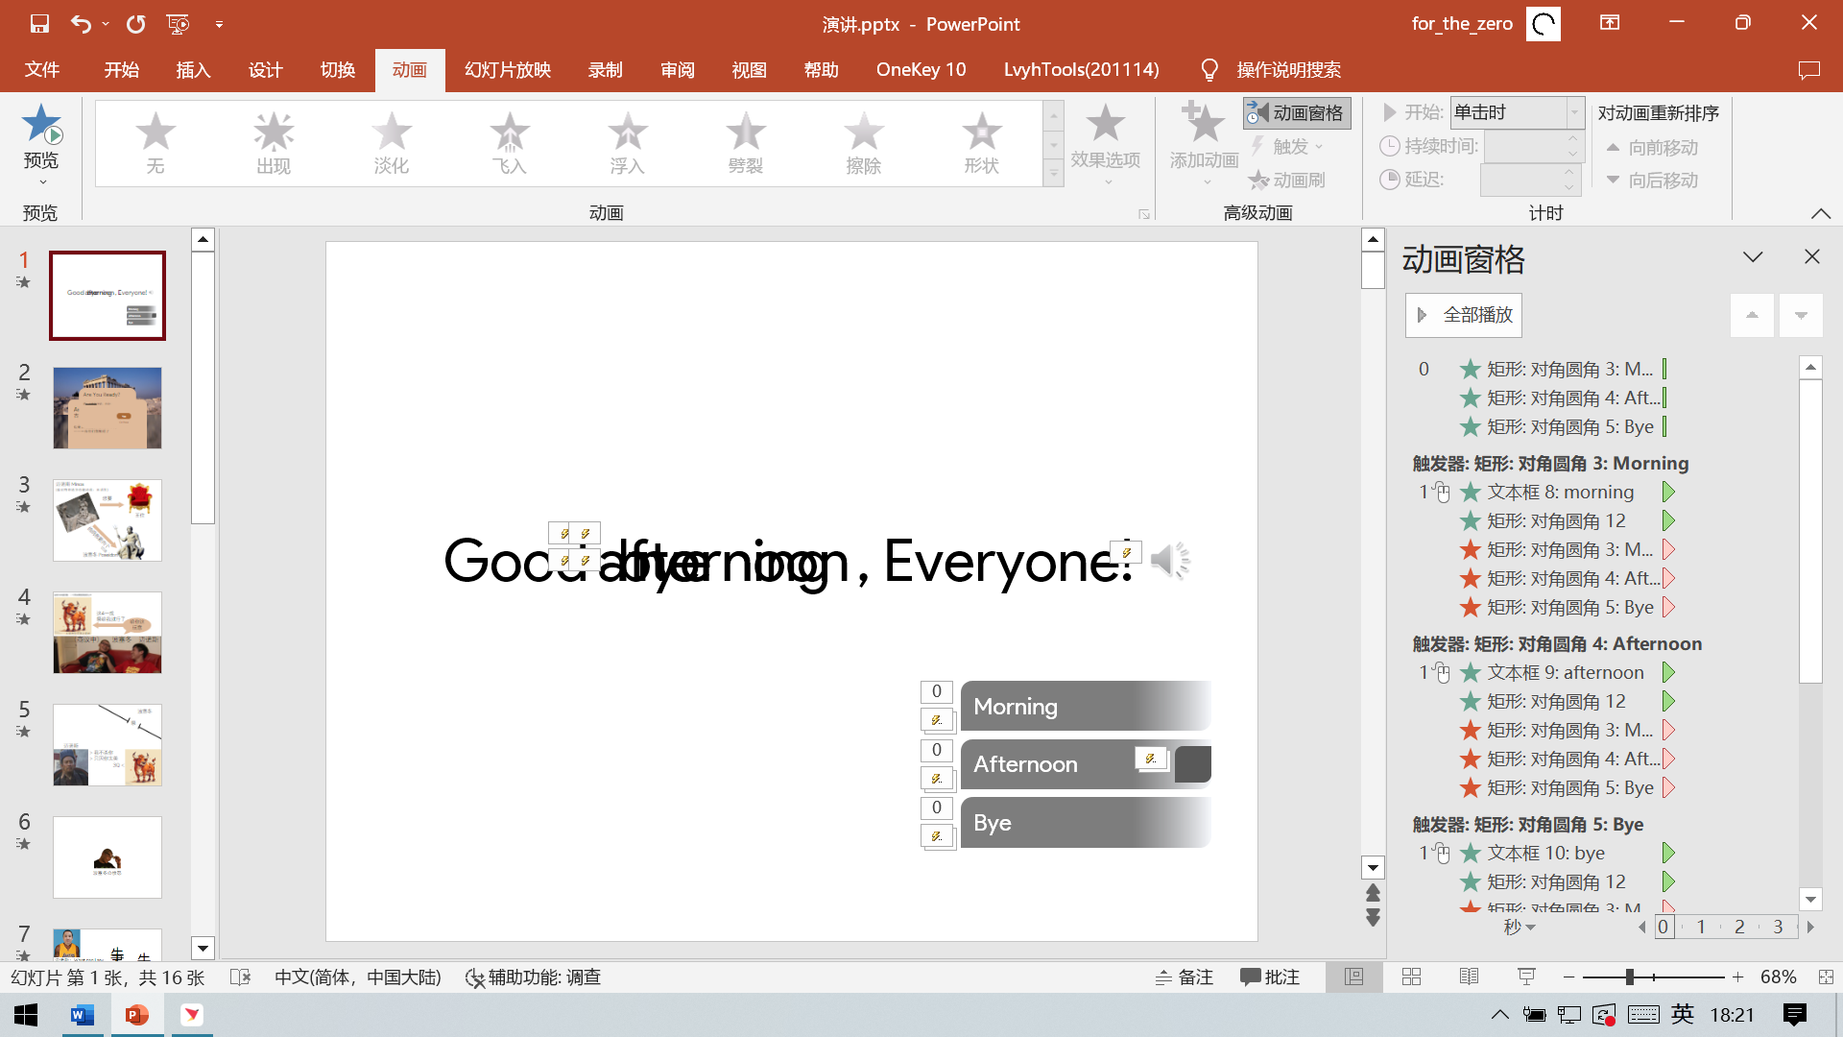
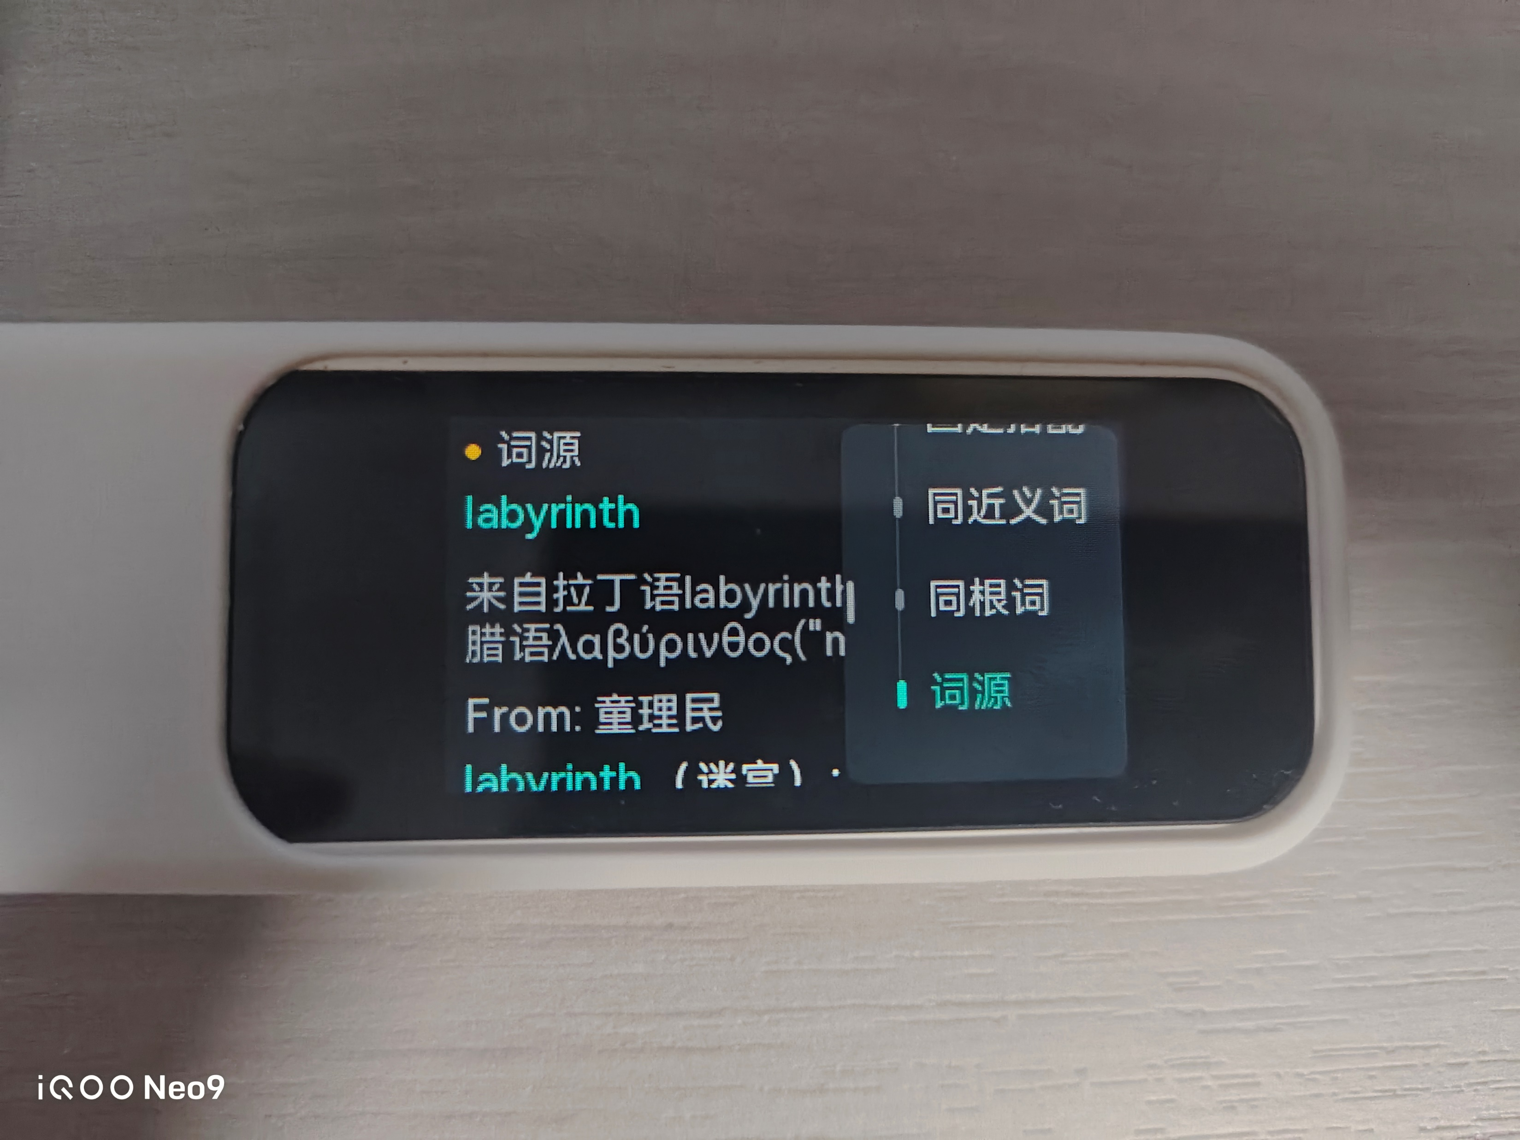
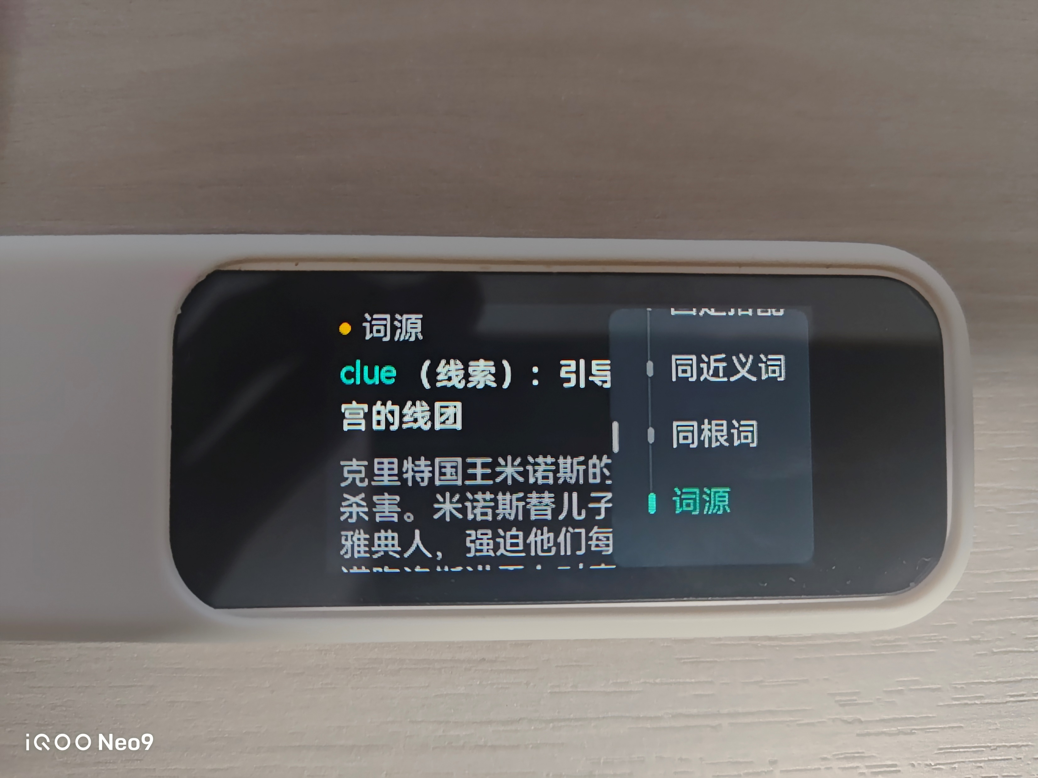
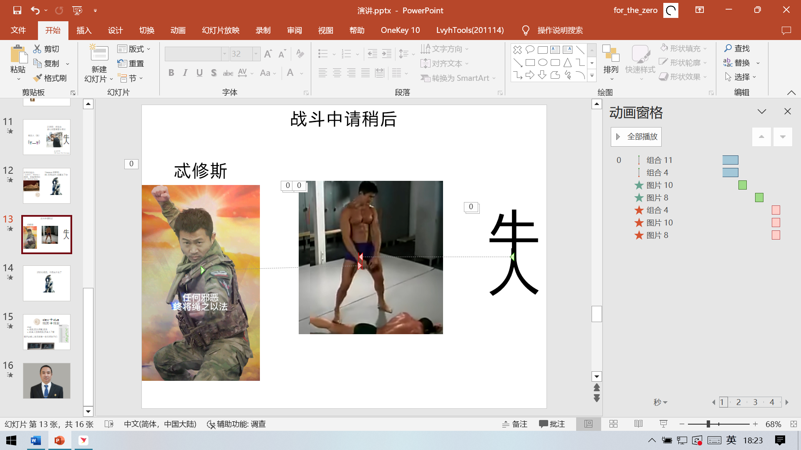
clew → clue
线团 → 线索
clue:
n. 线索,提示;理解,想法
v. 给某人提供线索,是某人了解
翻开必修二单词表第一单元吧孩子们
-----------------选题↓---------这PPT可不好做→

